Slide 1
VROZENÉ VÝVOJOVÉ VADY
PhDr. David Půlpán
pulpan@ftvs.cuni.cz

Slide 2
Popis a definice
Odchylky od normálního prenatálního vývoje
Překračují míru variability běžnou v populaci, alespoň do určité míry pro nositele patologické
Narušení struktury tkání a orgánů, i jejich funkčnost
Vznik: abnormální ontogenetický vývoj
Faktory: genetické, vnější prostředí či obě skupiny
Klinická závažnost: různá (kosmetické až letální)

Slide 3
Rozdělení (podle mechanismu vzniku)
Deformace: zásah abnormální síly (fyzického charakteru), která poškodí doposud zdravý orgán nebo tkáň
Malformace: abnormální vývoj orgánu nebo tkáně, přičemž vývoj byl abnormální již od samého začátku
Disrupce: patologický proces, který naruší vývoj orgánu nebo tkáně, přičemž tento vývoj byl původně normální
Dysplasie: abnormální uspořádání buněk, formujících příslušný orgán nebo tkáň

Slide 4
Příčiny vrozených vývojových vad
Genetické (mutageny):
Chromozomální aberace: strukturální či numerické odchylky v karyotypu (např.: Downův syndrom, Edwardsův syndrom, atd.)
(Karyotyp = soubor všech chromozomů v buněčném jádře. Normální somatická buňka člověka má 46 chromozomů)
Monogenně podmíněné vrozené vady: mutace v jednom genu (např.: achondroplasie či Marfanův syndrom)
Multifaktoriálně podmíněné vrozené vady: rozhraní mezi geneticky podmíněnými a podmíněnými vnějšími faktory (např.: rozštěpové vady neurální trubice)

Slide 5
Příčiny vrozených vývojových vad
Vnější faktory (teratogeny):
Teratogeny biologické povahy: původci infekčních onemocnění – viry (HIV, virus chřipky), bakterie (Treponema pallidum = syfilis), prvoci (Toxoplasma gondii - kočky), jiné choroby matky (diabetes mellitus, fenylketonurie – porucha aminokyseliny)
Teratogeny chemické povahy: chemické látky užívané v průmyslu a zemědělství, léčiva, léčivé přípravky, cytostatika – látky k léčbě nádorových onemocnění, alkohol (fetální alkoholový syndrom) či drogy
Teratogeny fyzikální povahy: ionizující záření (RTG záření, gama-záření), vysoká teplota, mechanické teratogeny

Slide 6
Vrozené končetinové vady
Kritická perioda pro vznik: 4. – 7. týden (teratogeny)
Dělení (Swanson, 1978):
1. chybný vývoj (transverzální či longitudinální defekty)
2. chybná diferenciace a separace
3. zdvojení
4. nadměrný růst (gigantismus)
5. nedostatečný růst (hypoplazie)
6. vrozená konstrikce (amniotické pruhy)
7. generalizované skeletální vady

Slide 7
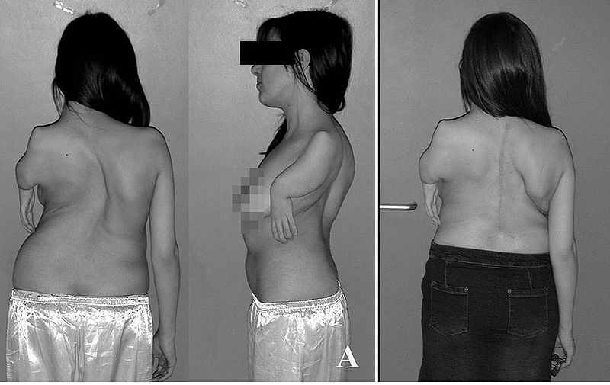
Fokomelie
Kompletní longitudinální defekt nejčastěji na horní končetině – úplné nebo částečné nevyvinutí
Součást thalidomidového syndromu (teratogen thalidomid-v 50. letech používán jako sedativum)
https://www.ceskatelevize.cz/porady/1186000189-13-komnata/217562210800005-13-komnata-arnosta-petracka/

Slide 8
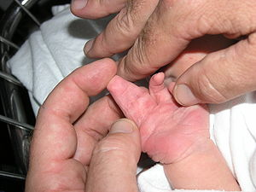
Syndaktylie
Nejčastější VVK
3. a 4. prst nebo 4. a 5. prst
Na nohou často bez terapie - čistě kosmetická záležitost

Slide 9
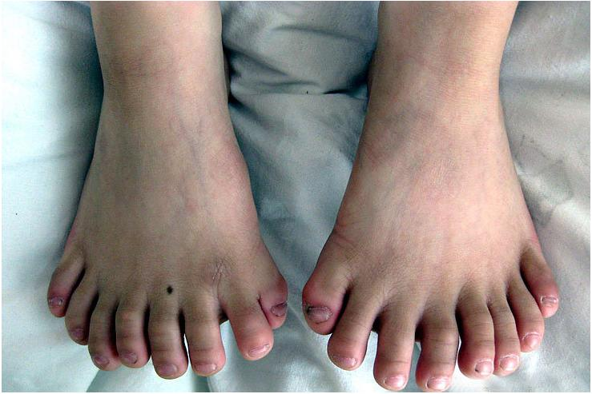
Polydaktylie rukou i nohou
Nadměrný počet prstů
Chirurgické odstranění

Slide 10
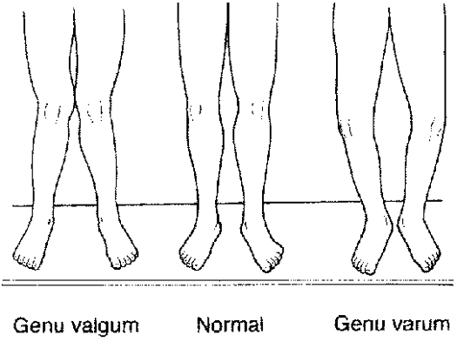
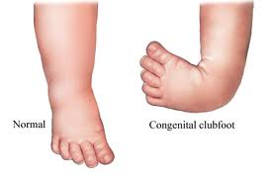
Vady dolních končetin
Vady kolen – genua valga (= vbočená kolena – valgózní) a genua vara (= vybočená kolena – varózní)
Vady nohy – pes equinovarus

Slide 11
Rozštěp páteře (Spina bifida)
Vrozená vývojová vada – vzniká nesprávným uzavřením medulární (páteřní) trubice
→ neurologická operace brzy po narození.
Výskyt se snižuje s rozvojem screeningových metod.
Příčiny: alkoholismus matky, 3-10% dědičný přenos, nedostatek kyseliny listové u matky v těhotenství. …

Slide 12
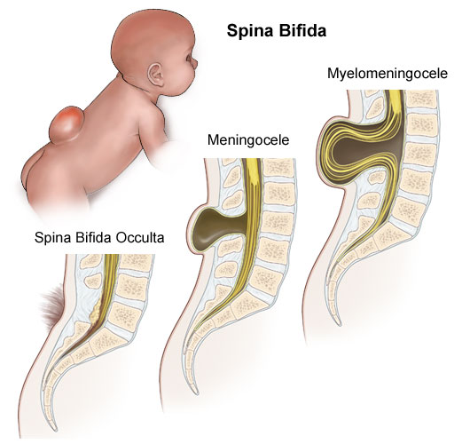
Rozštěp páteře (Spina bifida)
…
Různý rozsah poškození:
Spina bifida occulta
Meningokéle
Myelomeningokéle
→ různé neurologické nálezy.
Často další přidružené potíže.
…

Slide 13
Rozštěp páteře (Spina bifida)
…
Pohybové aktivity:
→ rozvoj svalstva HK,
→ plavání, sporty na vozíku (např. lyžování, sledge hokej,…).
Aaron Fotheringham - The Story (cca 6 min)

Slide 14
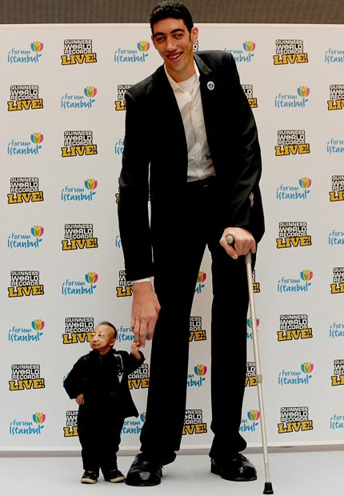
Gigantismus
Celkové zvětšení všech tělesných proporcí
Často spojeno s hyperplazií adenohypofýzy (= zmnožení
buněk a tkání)
Vzniká v dětství x akromegalie (nadměrná
produkce růstového hormonu)

Slide 15
Progresivní svalová dystrofie
Primární nervosvalové onemocnění – ubývání (rozpad) svalových vláken, přeměna na vazivo a tuk.
Příčiny: vrozené metabolické a hormonální poruchy.
Častěji postihuje chlapce, dívky pouze přenašečkami.
Začíná se rozvíjet nejčastěji v dětství.
…

Slide 16
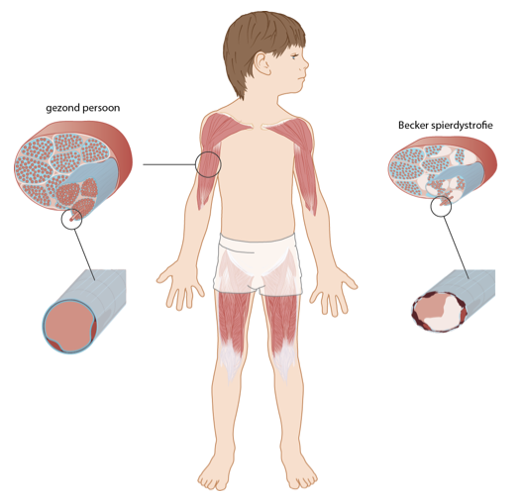
Progresivní svalová dystrofie
…
Léčba zatím pouze symptomatická.
Duchennova SD
Beckerova SD („mírnější“) …

Slide 17
Progresivní svalová dystrofie
…
Pohybové aktivity:
→ dokud je to možné, účast v běžné TV,
→ seznámení s aktivitami, které lze provádět i v pozdějších stadiích (na vozíku),
→ příprava na roli rozhodčího,
→ účast v hodinách ATV.
http://www.ceskatelevize.cz/ivysilani/1095946610-diagnoza/210572241500001-svalova-dystrofie/titulky

Slide 18
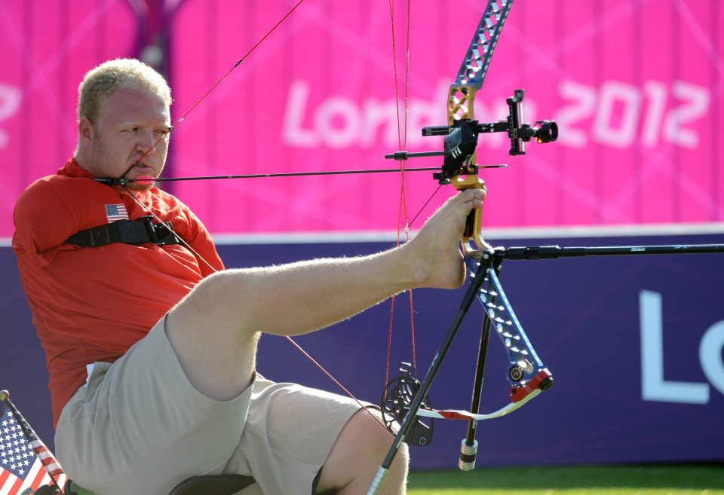
Sportovní aktivity
Plavání, lukostřelba, atletika, stolní tenis, sjezdové lyžování, cyklistika, bowls, boccia, sledge hokej a mnoho dalších

Slide 19
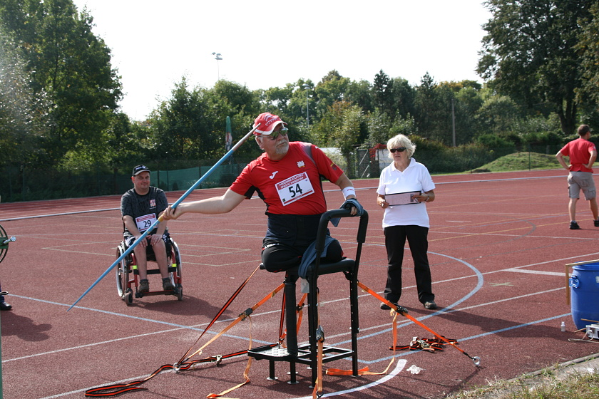
Kompenzační pomůcky
K léčbě: dlahy a ortézy
Ke kompenzaci: protézy, ortoprotézy, speciálně upravené vozíky, francouzské hole, berle

Slide 20
Děkuji za pozornost ☺

